Slide 1

স্বাগতম

Slide 2
পরিচিতি
ইতি রানী বিশ্বাস (এম এস এস, এম এড)
সহকারী শিক্ষক (কম্পিউটার)
চতুষ্পল্লী উচ্চ বিদ্যালয় (পুকুরিয়া)
০১৭১৭৯৩৯৭১৪

Slide 3
পাঠ পরিচিতি
ষষ্ঠ শ্রেণী
বিষয়ঃ তথ্য ও যোগাযোগ প্রযুক্তি
দ্বিতীয় অধ্যায়ঃ
পৃষ্ঠা নং-১৭,১৮,১৯
সময়ঃ ৫০ মিনিট

Slide 4
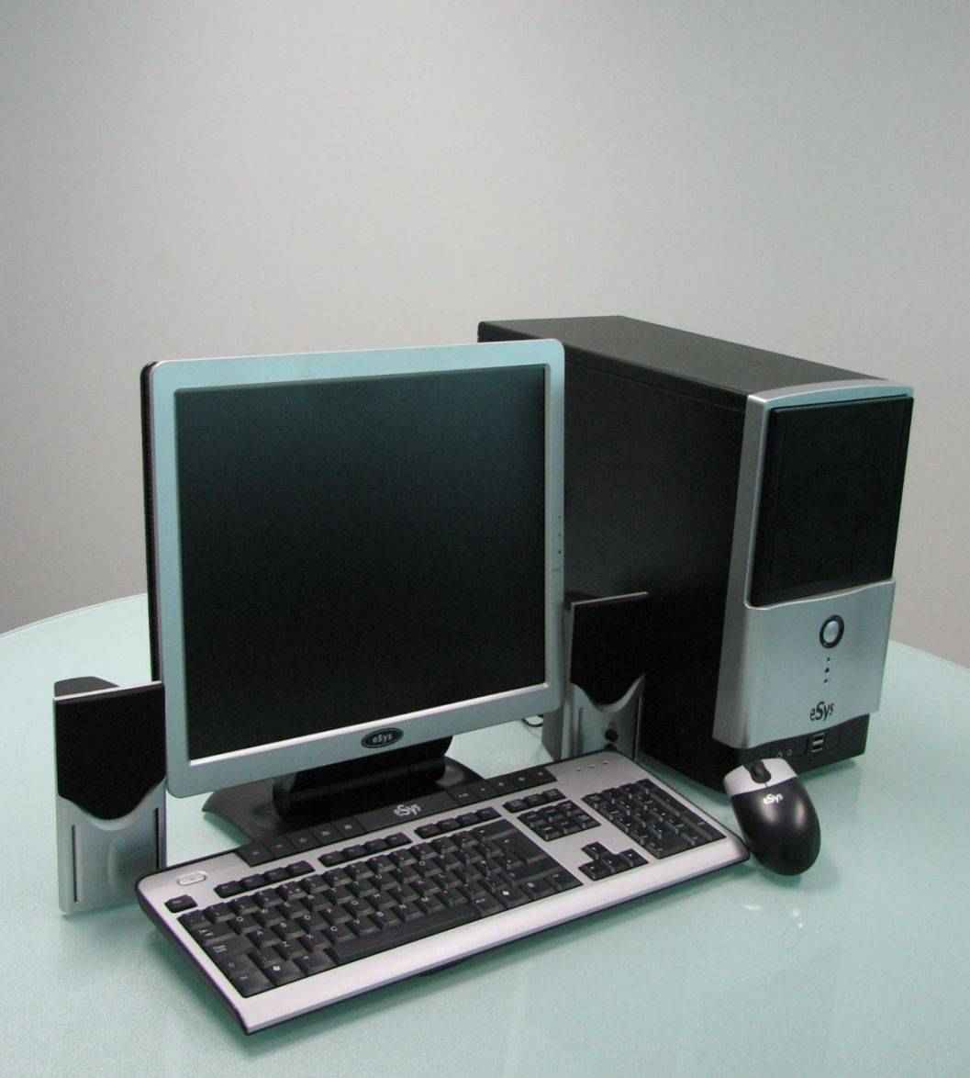
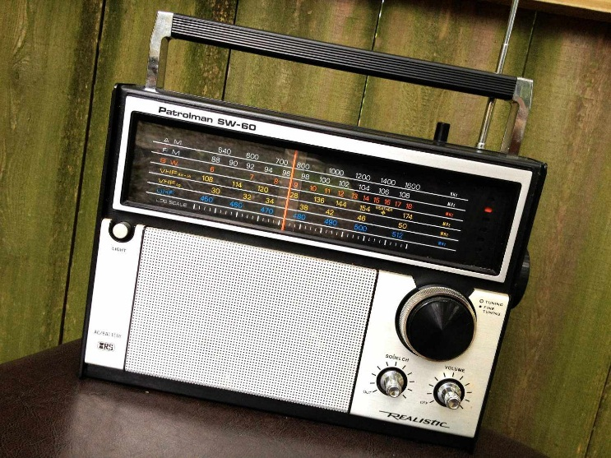
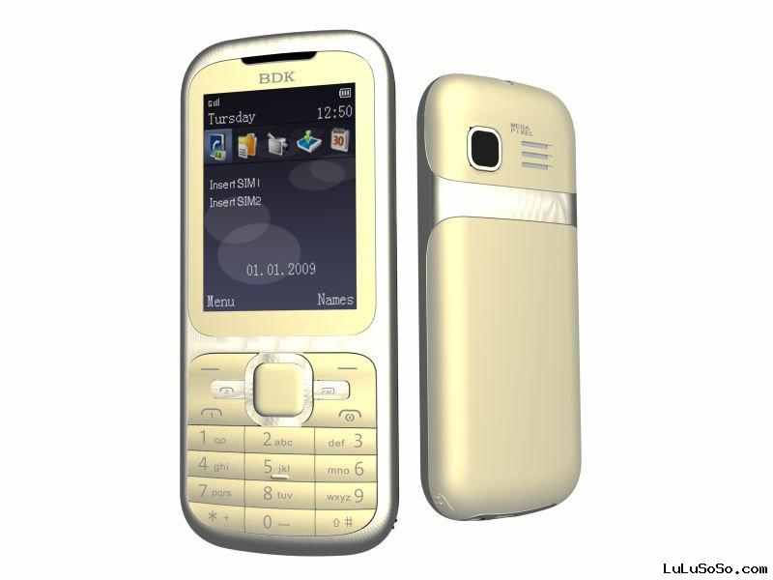


Slide 5
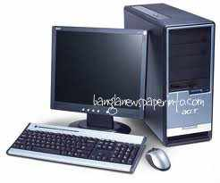
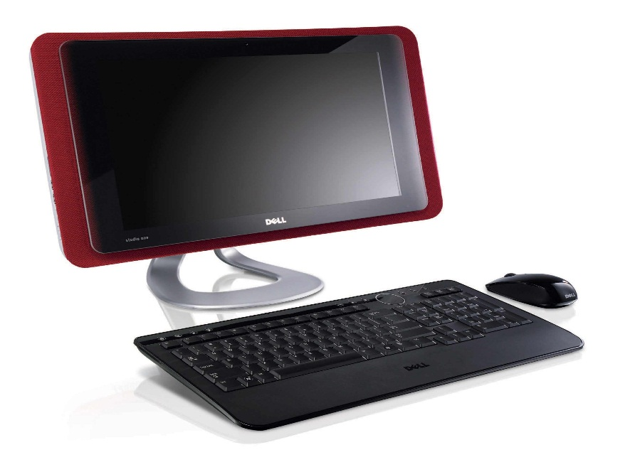


Slide 6
তথ্য ও যোগাযোগ প্রযুক্তি সংশ্লিষ্ট যন্ত্রপাতি; কম্পিউটার

Slide 7
শিখন ফল
আইসিটির অন্যতম প্রধান যন্ত্রটির নাম বলতে পারবে ।
ইনপুট আউটপুট ডিভাইস এর নাম সনাক্ত করতে পারবে ।
কম্পিউটারের কাজের প্রক্রিয়া ব্যাখ্যা করতে পারবে ।

Slide 8
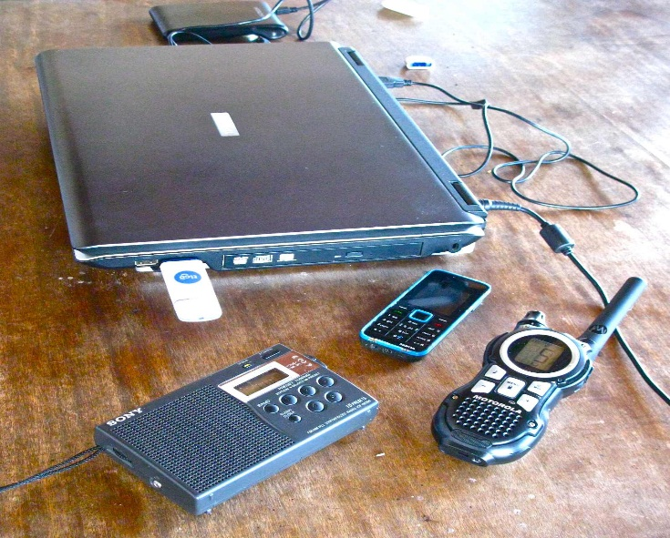

Slide 9
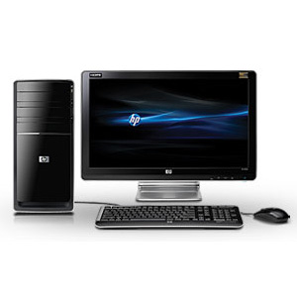

Slide 10
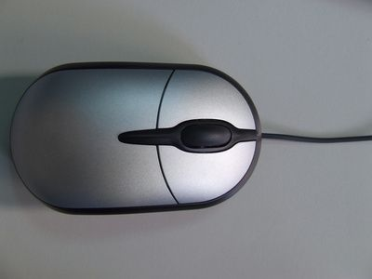
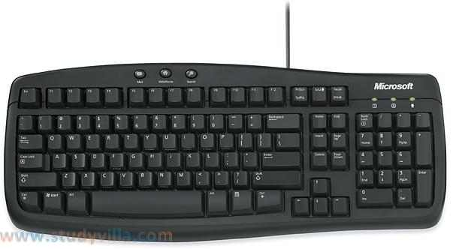
কী-বোর্ড
মাউস
ইনপুট ডিভাইস

Slide 11
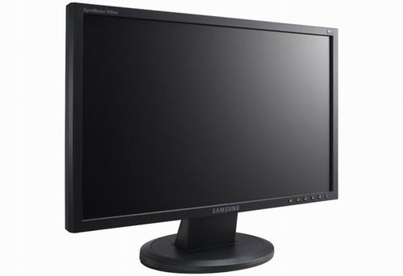
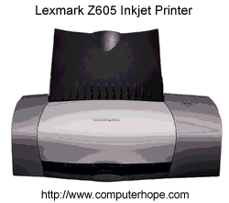
মনিটর
প্রিন্টার
আউটপুট ডিভাইস

Slide 12
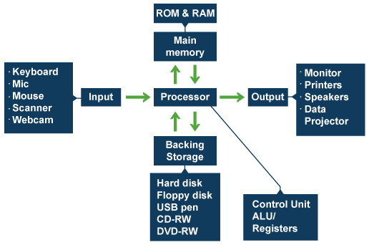

Slide 13
দলীয় কাজ
শাপলাঃ কয়েকটি আইসিটি প্রযুক্তির নাম লিখ ।
বেলীঃ কয়েকটি ইনপুট, আউটপুট ডিভাইস এর নাম লিখ ।
চামেলীঃ কম্পিউটারের কাজের প্রক্রিয়া অংকন করে দেখাও ।

Slide 14
মূল্যায়ন
আইসিটির প্রধান যন্ত্রটির নাম কি?
দুইটি ইনপুট, আউটপুট ডিভাইসের নাম বল ।
কম্পিউটারের কাজের প্রক্রিয়া অভিনয় করে দেখাও (চারজন করে) ।

Slide 15
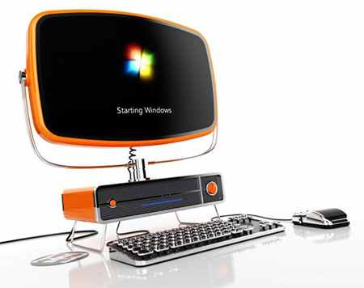
মূল্যায়ন
?

Slide 16
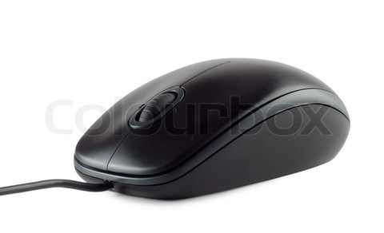
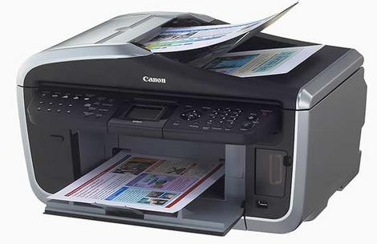
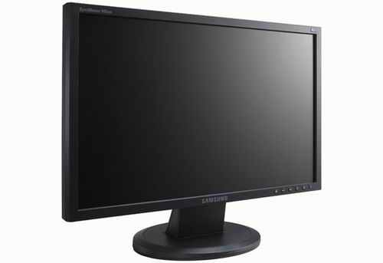
?

Slide 17
?

Slide 18
বাড়ীর কাজ
কম্পিউটারের কাজের প্রক্রিয়া লিখে নিয়ে আসবে ।

Slide 19

ধণ্যবাদ

